Slide 1







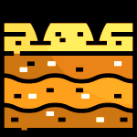




Slide 2
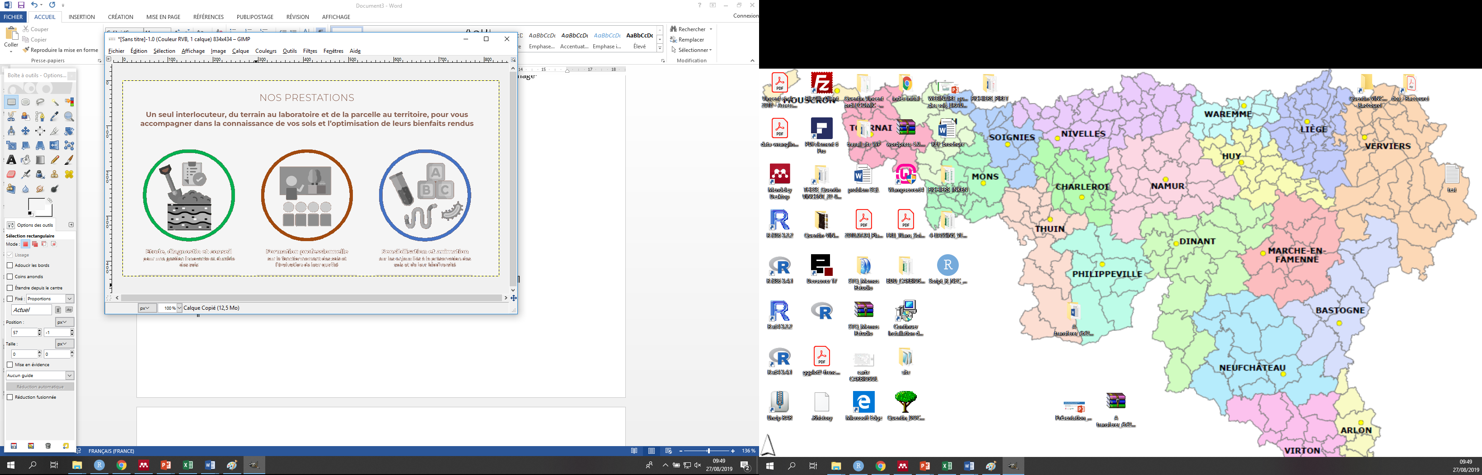






Etude, diagnostic et conseil
pour une gestion innovante et durable des sols
Formation professionnelle
sur le fonctionnement des sols et l’évaluation de leur qualité
Sensibilisation et animation
sur les enjeux liés à la préservation des sols et de leur biodiversité
Etude, diagnostic et conseil
pour une gestion innovante et durable des sols
Formation professionnelle
sur le fonctionnement des sols et l’évaluation de leur qualité
Sensibilisation et animation
sur les enjeux liés à la préservation des sols et de leur biodiversité

Slide 3
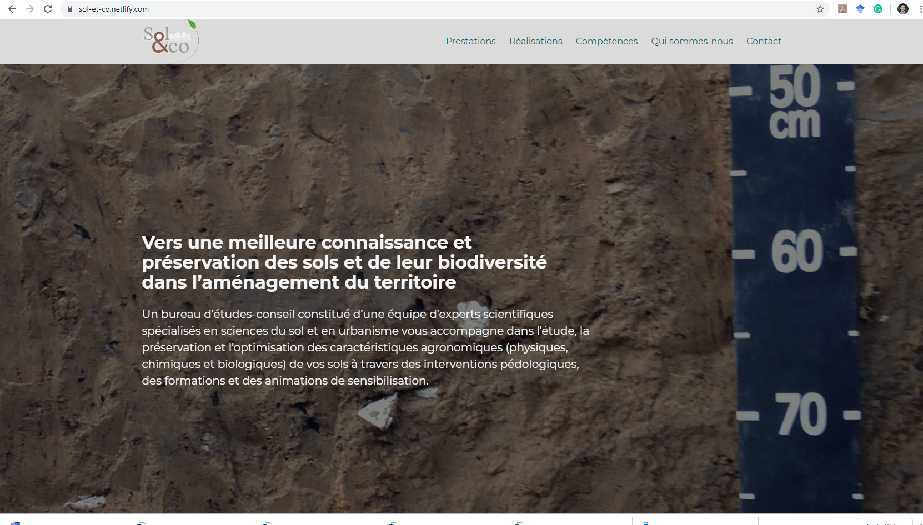

Prestations Réalisations Compétences Qui sommes-nous Contact

Slide 4



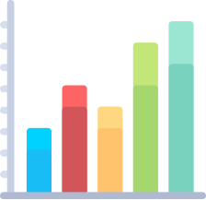





Agronomie & pédologie
Changement et interrelation d’échelles
Compétences techniques et scientifiques
Ecologie des sols
Gestion de bases de données, analyses de données & traitements statistiques
Méthodologies et technologies innovantes
Pédagogie
Urbanisme opérationnel & planification territoriale

Slide 6


Slide 7


Slide 9
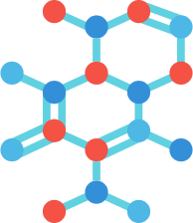

Slide 10


Slide 11


Slide 12
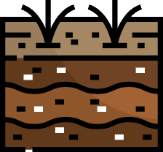
https://www.flaticon.com/

Slide 13
Mettre en gris sauf le rond qui change de couleur
vert
marron
bleu
Avec un profil de sol
+ rapport check
Faire les icones pour les compétences (simple)

Slide 15
Mettre en gris sauf le rond qui change de couleur
vert
marron
bleu
Avec un profil de sol
+ rapport check
Faire les icones pour les compétences (simple)

Slide 16


Slide 18
